Slide 1



1. Phân số với tử và mẫu là số nguyên
(Tiết 2/3)
PHÒNG GD&ĐT………..
TRƯỜNG THCS ………….……
SỐ HỌC 6 - CHƯƠNG V
PHÂN SỐ VÀ SỐ THẬP PHÂN
Giáo viên:……………………………

Slide 2
KHỞI ĐỘNG
HỎI NHANH – ĐÁP NHANH

Slide 3

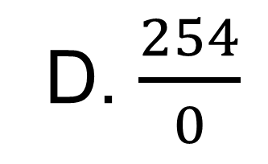
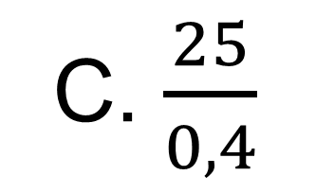
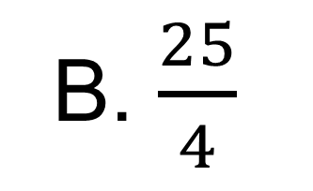
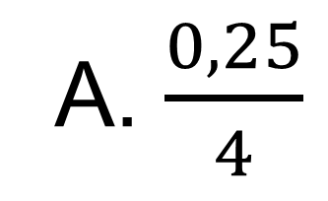

Câu 1. Cách viết nào sau đây cho ta phân số?
A. $\frac{0,25}{4}$
B. $\frac{25}{4}$
C. $\frac{25}{0,4}$
D. $\frac{254}{0}$
Phân số $\frac{a}{b}$ có $a, b ∈Z, b ≠0$

Slide 4
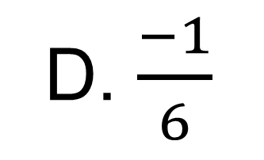
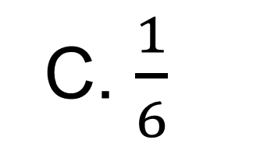
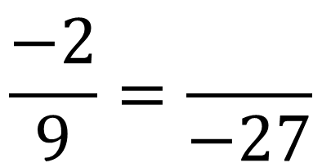
Câu 2. Điền số thích hợp vào ô trống:
$$\frac{−2}{9}=\frac{}{−27}$$
C. $\frac{1}{6}$
D. $\frac{−1}{6}$
A. 6
B. – 6
Cách 1. Tính chất bằng nhau của hai phân số
Cách 2. Tính chất cơ bản của phân số

Slide 5
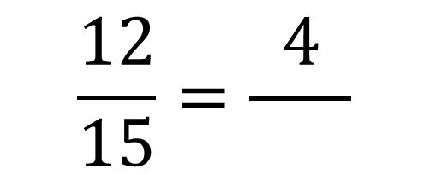
Câu 3. Điền số thích hợp vào ô trống:
$$\frac{12}{15}=\frac{ 4 }{}$$
A. – 5
B. – 3
C. 3
D. 5

Slide 6

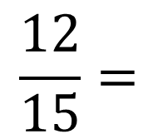
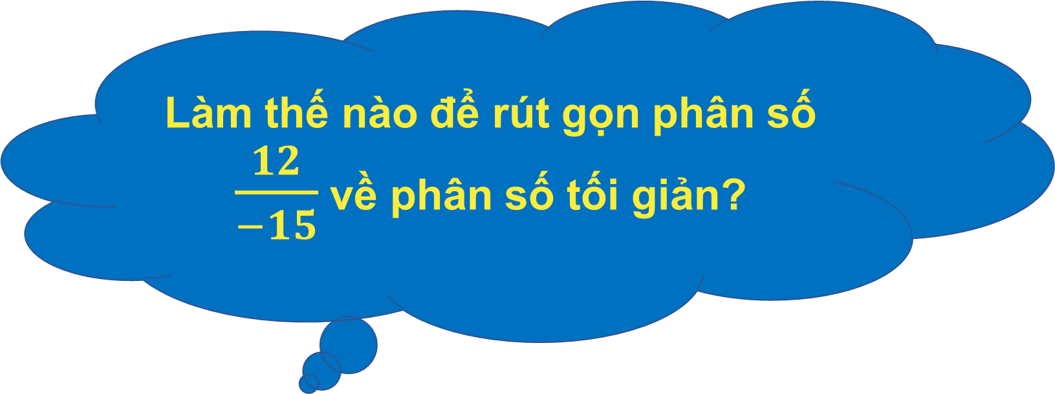
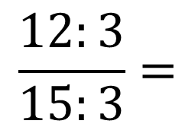
$$\frac{4}{5}$$
$$\frac{12}{15}=$$
$$\frac{12:3}{15:3}=$$
Rút gọn phân số
về dạng tối giản
Làm thế nào để rút gọn phân số $\frac{12}{−15}$ về phân số tối giản?

Slide 7
a) Định nghĩa
Phân số tối giản là phân số mà tử và mẫu chỉ có ước chung là 1 và -1
HOẠT ĐỘNG HÌNH THÀNH KIẾN THỨC

Slide 8
b) Quy tắc
Để rút gọn phân số với tử và mẫu là số nguyên về phân số tối giản, ta thường làm như sau:
Bước 1. Tìm ƯCLN của tử và mẫu sau khi đã bỏ đi dấu
“-” (nếu có)
HOẠT ĐỘNG HÌNH THÀNH KIẾN THỨC
Bước 2. Chia cả tử và mẫu cho ƯCLN vừa tìm được, ta có phân số tối giản cần tìm

Slide 9
TRÒ CHƠI
AI TINH MẮT HƠN?
- Các đội chơi gồm 5 thành viên
- Trò chơi gồm 2 phần:
+ Phần 1: Rút gọn phân số về phân số tối giản trong thời gian 2 phút
+ Phần 2: Lật cặp hình mở các phân số với phân số tối giản tương ứng để tim bức tranh bí ẩn trong thời gian tối đa 30 giây
- Đội nào hoàn thành nhanh hơn sẽ giành chiến thắng

Slide 10



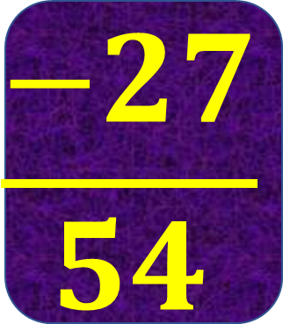
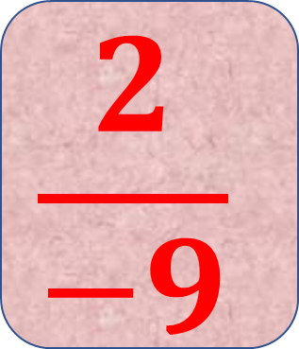
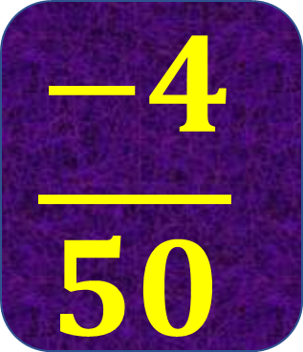
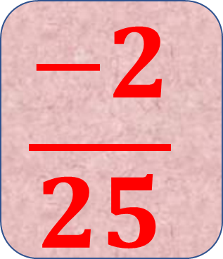
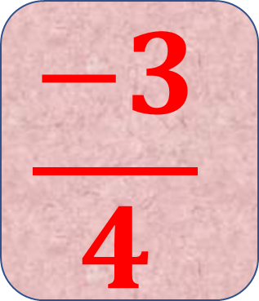
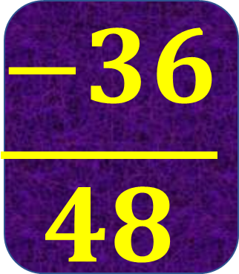
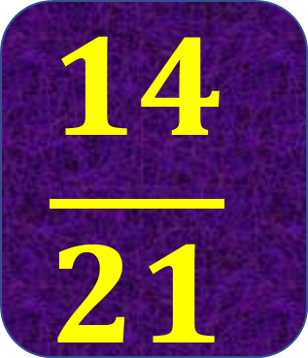
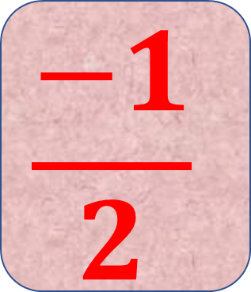
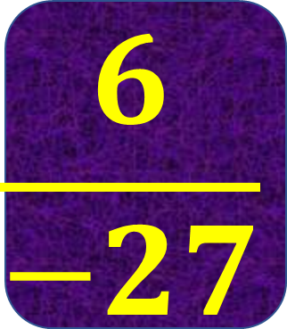
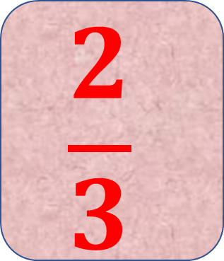
Phần 1: Rút gọn các phân số sau về phân số tối giản
$$\frac{14}{21}$$
$$\frac{−36}{48}$$
$$\frac{−4}{50}$$
$$\frac{−27}{54}$$
$$\frac{6}{−27}$$
: 7
: 12
: 2
: 27
: 3
$$\frac{2}{3}$$
$$\frac{−3}{4}$$
$$\frac{−2}{25}$$
$$\frac{−1}{2}$$
$$\frac{2}{−9}$$

Slide 11















Phần 2: Đi tìm bức tranh bí ẩn
$$\frac{14}{21}$$
$$\frac{−1}{2}$$
$$\frac{−2}{25}$$
$$\frac{−27}{54}$$
$$\frac{−36}{48}$$
$$\frac{−4}{50}$$
$$\frac{2}{−9}$$
$$\frac{6}{−27}$$
$$\frac{2}{3}$$
$$\frac{−3}{4}$$

Slide 12
Để quy đồng mẫu nhiều phân số, ta thường làm như sau:
Bước 1. Viết các phân số đã cho về phân số có mẫu dương.
Tìm BCNN của các mẫu dương đó để làm mẫu chung
Bước 2. Tìm thừa số phụ của mỗi mẫu (bằng cách chia mẫu chung cho từng mẫu)
HOẠT ĐỘNG HÌNH THÀNH KIẾN THỨC
Bước 3. Nhân tử và mẫu của mỗi phân số ở Bước 1 với thừa số phụ tương ứng

Slide 13
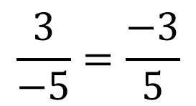
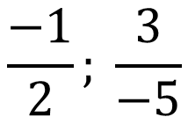
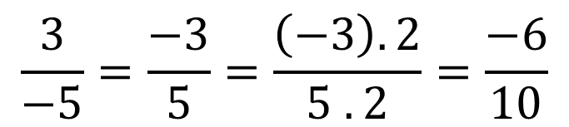
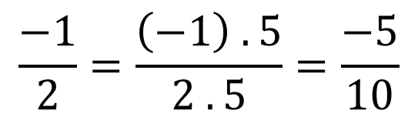
Ví dụ: Quy đồng mẫu những phân số sau:
$$\frac{−1}{2}; \frac{3}{−5}$$
Bước 1.
Ta có:
$$\frac{3}{−5}=\frac{−3}{5}$$
BCNN (2, 5) = 10
HOẠT ĐỘNG HÌNH THÀNH KIẾN THỨC
Bước 2.
10 : 2 = 5; 10 : 5 = 2
Bước 3.
$$\frac{−1}{2}=\frac{\left(−1\right) . 5}{2 . 5}=\frac{−5}{10}$$
$$\frac{3}{−5}=\frac{−3}{5}=\frac{\left(−3\right). 2}{5 . 2}=\frac{−6}{10}$$

Slide 14

Luyện tập 5 (SGK /30)
Quy đồng mẫu những phân số sau:
Hoạt động nhóm đôi
Ta có: ;
BCNN
Ta thấy:
Khi đó:

Slide 15
Nhận xét:
- Trước khi quy đồng mẫu số nhiều phân số, ta cần rút gọn các phân số đó về tối giản.
HOẠT ĐỘNG HÌNH THÀNH KIẾN THỨC
- Nếu trong các phân số cần quy đồng có một mẫu của phân số chia hết cho mẫu của các phân số còn lại thì đó chính là mẫu chung

Slide 16
HƯỚNG DẪN TỰ HỌC Ở NHÀ
Đọc lại toàn bộ nội dung bài đã học.
Học thuộc: các bước rút gọn phân số; quy đồng mẫu nhiều phân số cùng các chú ý
Làm bài tập 4, 5, 6 SGK trang 30.
Chuẩn bị cho tiết sau: Luyện tập
+ 3 tổ tự xây dựng sơ đồ thể hiện nội dung học trong bài:
“Phân số với tử và mẫu là số nguyên”
+ Yêu cầu: Với mỗi nội dung có ví dụ minh họa
+ Thời gian trình bày: Tiết học tiếp theo

Slide 17
Remember…
Safety First!
Thank you!

